Slide 1
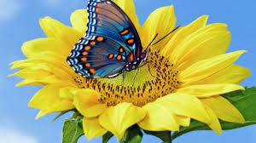
সু-স্বাগতম

Slide 2
পরিচিতি
এইচ.এম.মহিউদ্দিন
সহকারী শিক্ষক(কৃষি)
কাটিরহাট উচ্চ বিদ্যালয়।
মোবাইল- ০১৮১২০২৬৮০৮

Slide 3
পাঠ পরিচিতি
শ্রেণী- ৮ম
বিষয়ঃ বিজ্ঞান
অধ্যায়ঃ ৭ম (৪-৮পরিচ্ছেদ)

Slide 4
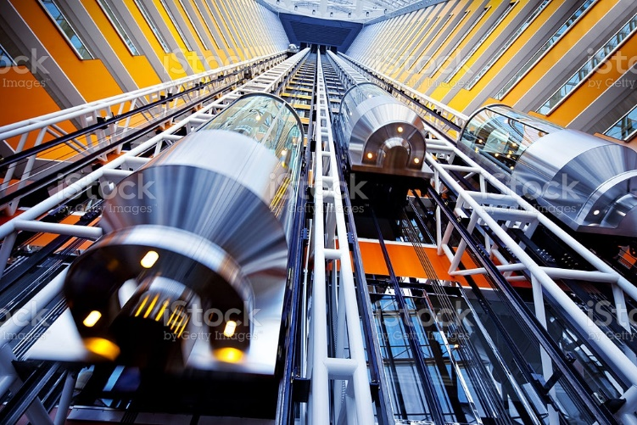
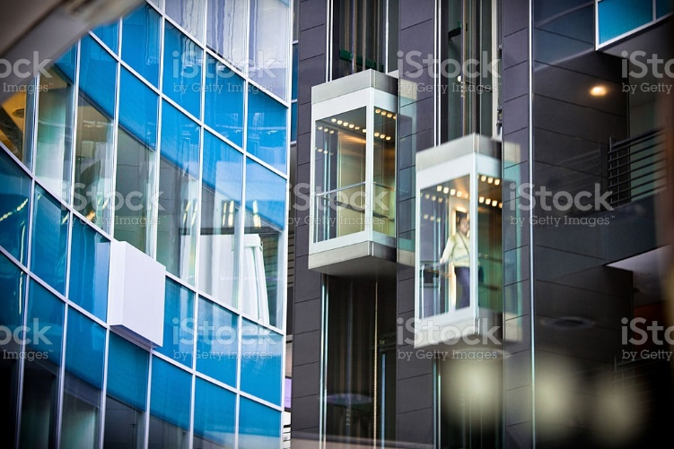
নিচের ছবিগুলো আমরা একটু লক্ষ্য করি ---
ছবি-১ ছবি-২

Slide 5
পাঠ শিরোনামঃ
পৃথিবী ও মহাকর্ষ

Slide 6
এই পাঠ শেষে শিক্ষার্থীরা –
মহাকর্ষ কি তা বলতে পারবে।
মহাকর্ষ ও অভিকর্ষের মধ্যে পার্থক্য নির্ণয় করতে পারবে।
লিফটের ওজন শূণ্যতা বিশ্লেষণ করতে পারবে।

Slide 7
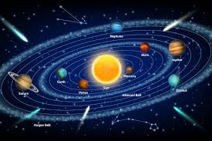
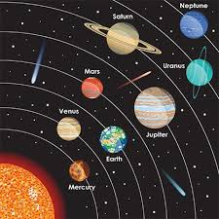
গ্যালাক্সি

Slide 8
মহাকর্ষঃ এ বিশ্বের যেকোনো দুটি বস্তুর মধ্যে যে আকর্ষণ তাকে মহাকর্ষ বলে।
অভিকর্ষঃ কোনো বস্তুর উপর পৃথিবীর আকর্ষণই অভিকর্ষ ।
মহাকাশঃ আমরা রাতের আকাশে যা দেখতে পাই তাই হলো মহাকাশ ।
মহাবিশ্বঃ বিভিন্ন ধরনের গ্রহ, উপগ্রহ, নক্ষত্র, ধুমকেতু, তথা এই সৃষ্টি জগতের যা কিছু আছে তার সব কিছু নিয়েই মহাবিশ্ব ।
মহাবিশ্বের উৎপত্তিঃ মহাবিশ্বের উৎপত্তি ও বিকাশ সংক্রান্ত যে সব তত্ত্ব আছে তার মধ্যে বহুল প্রচলিত হলো বিগ ব্যাঙ তত্ত্ব, যাকে বাংলায় বলা হয় “মহাবিস্ফোরণ তত্ত্ব”।

Slide 9
জোড়ায় কাজ
সময়-৬মিনিট।
*এই মহাবিশ্বের উপাদানসমূহের নাম লিখ।

Slide 10
বাড়ি কাজ
ক)লিফটের ওজনশূণ্যতার কারণ বিশ্লেষণ কর।

Slide 11
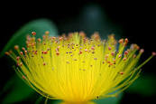
খোদা হাফেজ

